Slide 1

COMANDANCIA GUARDIA CIVIL-LUGO
UPRONA LUGO
EPRONA (Equipo Investigación Seprona)
Sargento 1º José Braña Rodríguez
OPERACIÓN OPSON
FRAUDE ALIMENTARIO

Slide 2


“OPERACIÓN OPSON”
-Origen-
ABRIL 2010: 1ª Reunión Internacional. Iniciativa CORPO FORESTALE DELLO STATO. Asistencia de Italia, España, Francia, Portugal, Egipto y Europol.
La primera fase de la operación a iniciativa y coordinada conjuntamente por INTERPOL y EUROPOL, y tuvo lugar en 2011 con la participación de 10 países, principalmente de Europa.
Operación Opson Ὄψον” –alimento en griego antiguo es una operación de aplicación de la ley anual cuyo objetivo es retirar del mercado bebidas y alimentos que no cumplen los requisitos mínimos de calidad o están falsificados, así como desmantelar a los grupos de delincuencia organizada implicados.
En la última edición, la Operación Opson XII (2023), coordinada por Europol, contó con la participación de 25 países, incluyendo 18 Estados miembros de la UE y 7 países europeos.

Slide 3
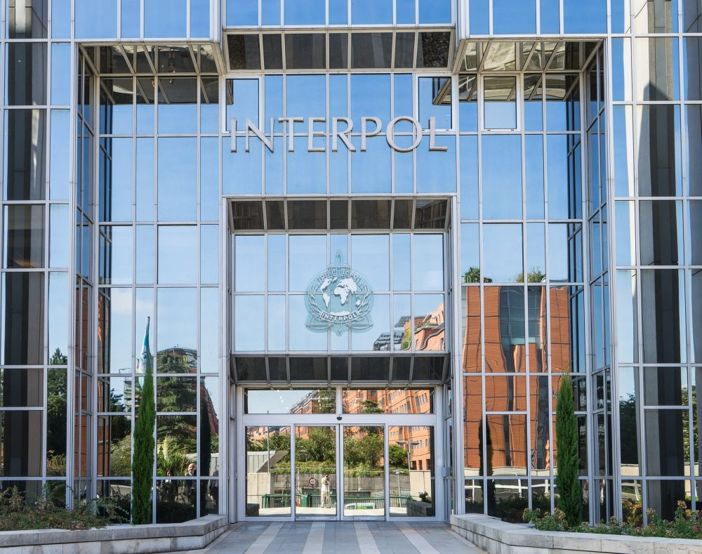
INTERPOL
Organización International de Policía Criminal (INTERPOL), es una Organización intergubernamental, tiene su sede en Lyon (Francia) y cuenta con 196 países miembros. Ayudan a la policía de estos países a colaborar entre sí para hacer del mundo un lugar más seguro.
Para ello, les facilitan el intercambio y acceso a información sobre delitos y delincuentes. También les ofrece apoyo técnico y operativo de diversa índole.

Slide 4
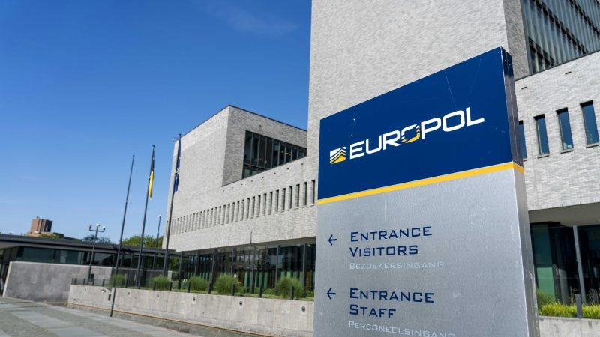
EUROPOL
Oficina Europea de Policía. Organismo de la Unión, con sede en La Haya (Países Bajos), tiene la misión de asistir a los Estados miembros en la prevención y la lucha contra toda forma grave y organizada de delincuencia, ciberdelincuencia y terrorismo a escala internacional.
Europol colabora asimismo con numerosos Estados asociados no pertenecientes a la UE y organizaciones internacionales.

Slide 5
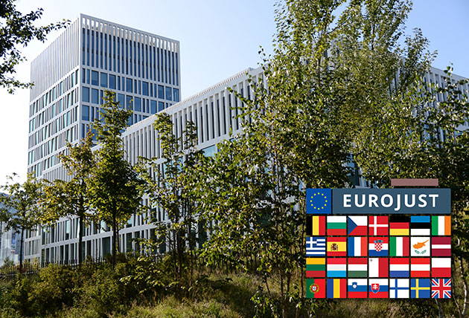
EUROJUST
Agencia de la Unión Europea para la Cooperación Judicial Penal
Función: ayuda a las autoridades nacionales a cooperar en la lucha contra el terrorismo y las formas graves de delincuencia organizada que afectan a más de un país de la UE

Slide 6

COOPERACIÓN INTERNACIONAL
Interpol, Europol y Eurojust.
Autoridades nacionales de los países europeos (Policiales, Aduanas, Inspectores Sanidad, etc…)
Oficina Europea de Lucha contra el Fraude (OLAF).
Dirección General de Salud y Seguridad Alimentaria de la Comisión Europea (DG SANTE).
Dirección General de Agricultura y Desarrollo Rural de la Comisión Europea (DG AGRI)
Oficina de Propiedad Intelectual de la Unión Europea (EUIPO), así como las autoridades nacionales de reglamentación alimentaria y socios del sector privado

Slide 7

COOPERACIÓN NACIONAL
A nivel Administración central se cuenta con el apoyo de:
Ministerio de Consumo.
Dirección General de la Industria Alimentaria (DGIA).
Ministerio de Agricultura, Pesca y Alimentación (MAPA).
AECOSAN (Agencia Española de Consumo. Seguridad alimentaria y Nutrición), FUSIÓN AESAN Y INC (Instituto Nacional de Consumo): Organismo dependiente del Ministerio de Sanidad. Bases de datos.
Asociación Española de Denominaciones de Origen (Origen España)

Slide 8
AGENCIA ESPAÑOLA DE SEGURIDAD ALIMENTARIA Y NUTRICIÓN. (AESAN)
Se constituye como punto nacional de contacto y coordinación de las siguientes redes de alerta:
Sistema Coordinado de Intercambio Rápido de Información (SCIRI). Red nacional coordinada por la AESAN, participan :
  Autoridades competentes en materia de seguridad alimentaria de las comunidades y ciudades autónomas.
  El Ministerio de Defensa (a través de la Inspección General de Sanidad de la Defensa).
  Comisión Europea a través de la Dirección General de la Salud y la Seguridad Alimentaria (SANTE).
  Ministerio de Sanidad a través de la Subdirección General de Sanidad Exterior.

Slide 9
AGENCIA ESPAÑOLA DE SEGURIDAD ALIMENTARIA Y NUTRICIÓN. (AESAN)
Red de Alerta alimentaria de la Unión Europea (Rapid Alert System for Food and Feed, RASFF).
Red Internacional de Autoridades de Inocuidad de los Alimentos (INFOSAN). Red mundial de autoridades nacionales en materia de inocuidad de los alimentos gestionada conjuntamente por la FAO (Organización de las Naciones Unidas para la Alimentación y la Agricultura) y la OMS.
Estas redes permiten mantener una constante vigilancia de cualquier riesgo o incidencia que, relacionado con los alimentos, pueda afectar a la salud de los consumidores. El objetivo fundamental de este sistema es garantizar que los productos que se encuentran a disposición de los consumidores son seguros y no presentan riesgos para su salud.

Slide 10
AGENCIA ESPAÑOLA DE SEGURIDAD ALIMENTARIA Y NUTRICIÓN. (AESAN) -BASE DE DATOS-
Límites máximos.-Los límites máximos de contaminantes y otros parámetros de interés sanitario .
Red de Laboratorios de Seguridad Alimentaria – RELSA- Para compartir y fomentar la acreditación de laboratorios de ensayo y métodos analíticos para el control oficial.
Composición de alimentos:
  EuroFIR AISBL.-tiene como objetivos el desarrollo, gestión, publicación y explotación de los datos de composición de alimentos.
  INFOODS.-recopila bases de datos internacionales y dispone de un directorio de tablas y bases de datos elaboradas en diversos países y clasificadas por regiones (Asia, África, Norteamérica y Caribe, Europa, Iberoamérica, Oriente Medio y Oceanía).

Slide 11
AGENCIA ESPAÑOLA DE SEGURIDAD ALIMENTARIA Y NUTRICIÓN. (AESAN) -BASE DE DATOS-
Registro General Sanitario de Empresas Alimentarias y Alimentos (RGSEAA).
  Buscador de empresas alimentarias inscritas en España.
  Buscador de empresas españolas autorizadas en la UE.
  Buscador de productos y declaraciones nutricionales y de propiedades saludables.

Slide 12
OTRAS BASES DE DATOS NO INCLUIDASD EN AESAN:
Límites máximos de residuos de medicamentos veterinarios-AEMPS.
Materiales en contacto con alimentos- Comisión Europea.
Plaguicidas.- Comisión Europea.
Argentina- Universidad Nacional de Luján.
Australia y Nueva Zelanda- Nuttab.
Canada- Health Canada.
Estados Unidos- USDA.
Japón- Mext.

Slide 13
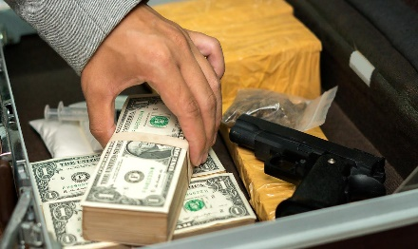


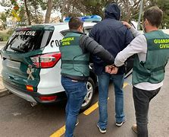
OBJETIVOS
“Operación Opson”
Protección de la salud, seguridad pública y lucha contra la producción y el tráfico de alimentos falsificados y/o fraudulentos.
Desmantelar los grupos de delincuencia organizada (GDO) que participan en el tráfico internacional de alimentos falsificados y deficientes.
Identificar y detener a personal de organizaciones que puedan dedicarse a esta actividad delictiva.

Slide 14


OBJETIVOS
Concienciar a los Organismos responsables de los diferentes países de un fenómeno delictivo creciente. Buscar la cooperación internacional para lucha de delitos transfronterizos (redes criminales organizadas).
Fomentar el acopio de inteligencia relacionado con esta amenaza.

Slide 15
GUARDIA CIVIL & OPERACIÓN OPSON
Competencias Guardia Civil
Ley Orgánica 2/1986, de Fuerzas y Cuerpos de Seguridad.
Artículo 11.1. Las Fuerzas y Cuerpos de Seguridad del Estado tienen como misión proteger el libre ejercicio de los derechos y libertades y garantizar la seguridad ciudadana mediante el desempeño de las siguientes funciones:
a) Velar por el cumplimiento de las Leyes y disposiciones generales, ejecutando las órdenes que reciban de las Autoridades, en el ámbito de sus respectivas competencias.
Ley 29/2015, de defensa de la Calidad Alimentaria.
RESOLUCIÓN de 24 de septiembre de 2001, de la Secretaría General Técnica, por la que se dispone la publicación del Convenio de colaboración y coordinación entre el Ministerio del Interior y la Comunidad Autónoma de Galicia, para la protección medioambiental en dicha Comunidad.

Slide 16
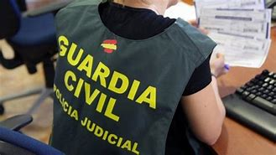
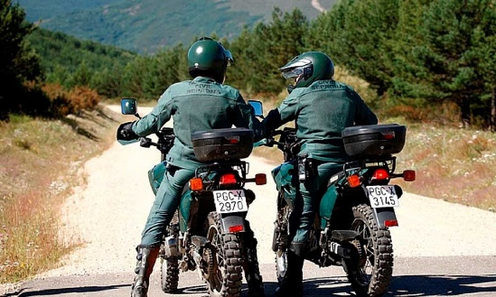
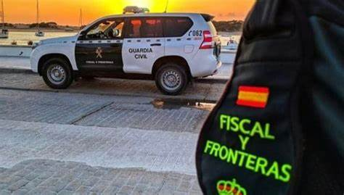
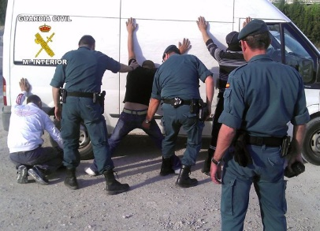
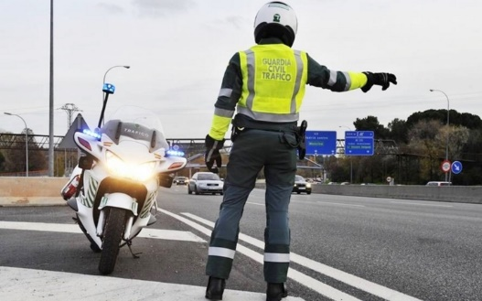
GUARDIA CIVIL & OPERACIÓN OPSON
LINEAS DE ACTUACIÓN:
La Operación OPSON se hace efectiva a través de líneas de actuación, de las especialidades:
POLICÍA JUDICIAL.
SEPRONA.
FISCAL Y FRONTERAS.
SEGURIDAD CIUDADANA.
TRÁFICO.
Cada una en el ámbito de sus respectivas competencias.

Slide 17
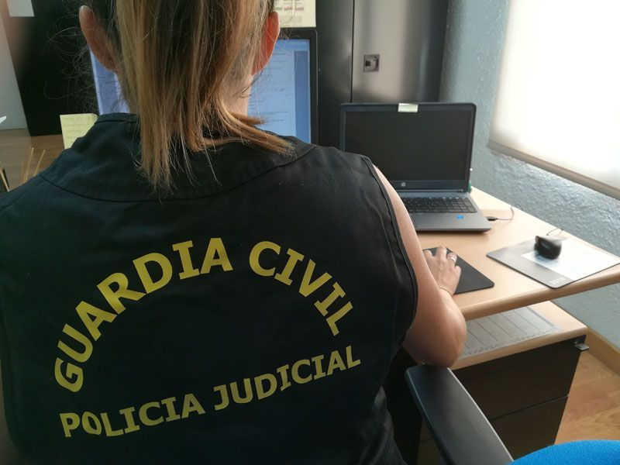
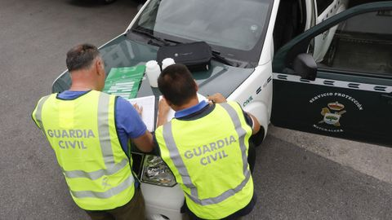
GUARDIA CIVIL & OPERACIÓN OPSON
Las Jefaturas de Policía Judicial y del SEPRONA asumen la coordinación, desde un punto de vista operativo y técnico, canalizando las investigaciones que tengan carácter transnacional de sus unidades dependientes.

Slide 18
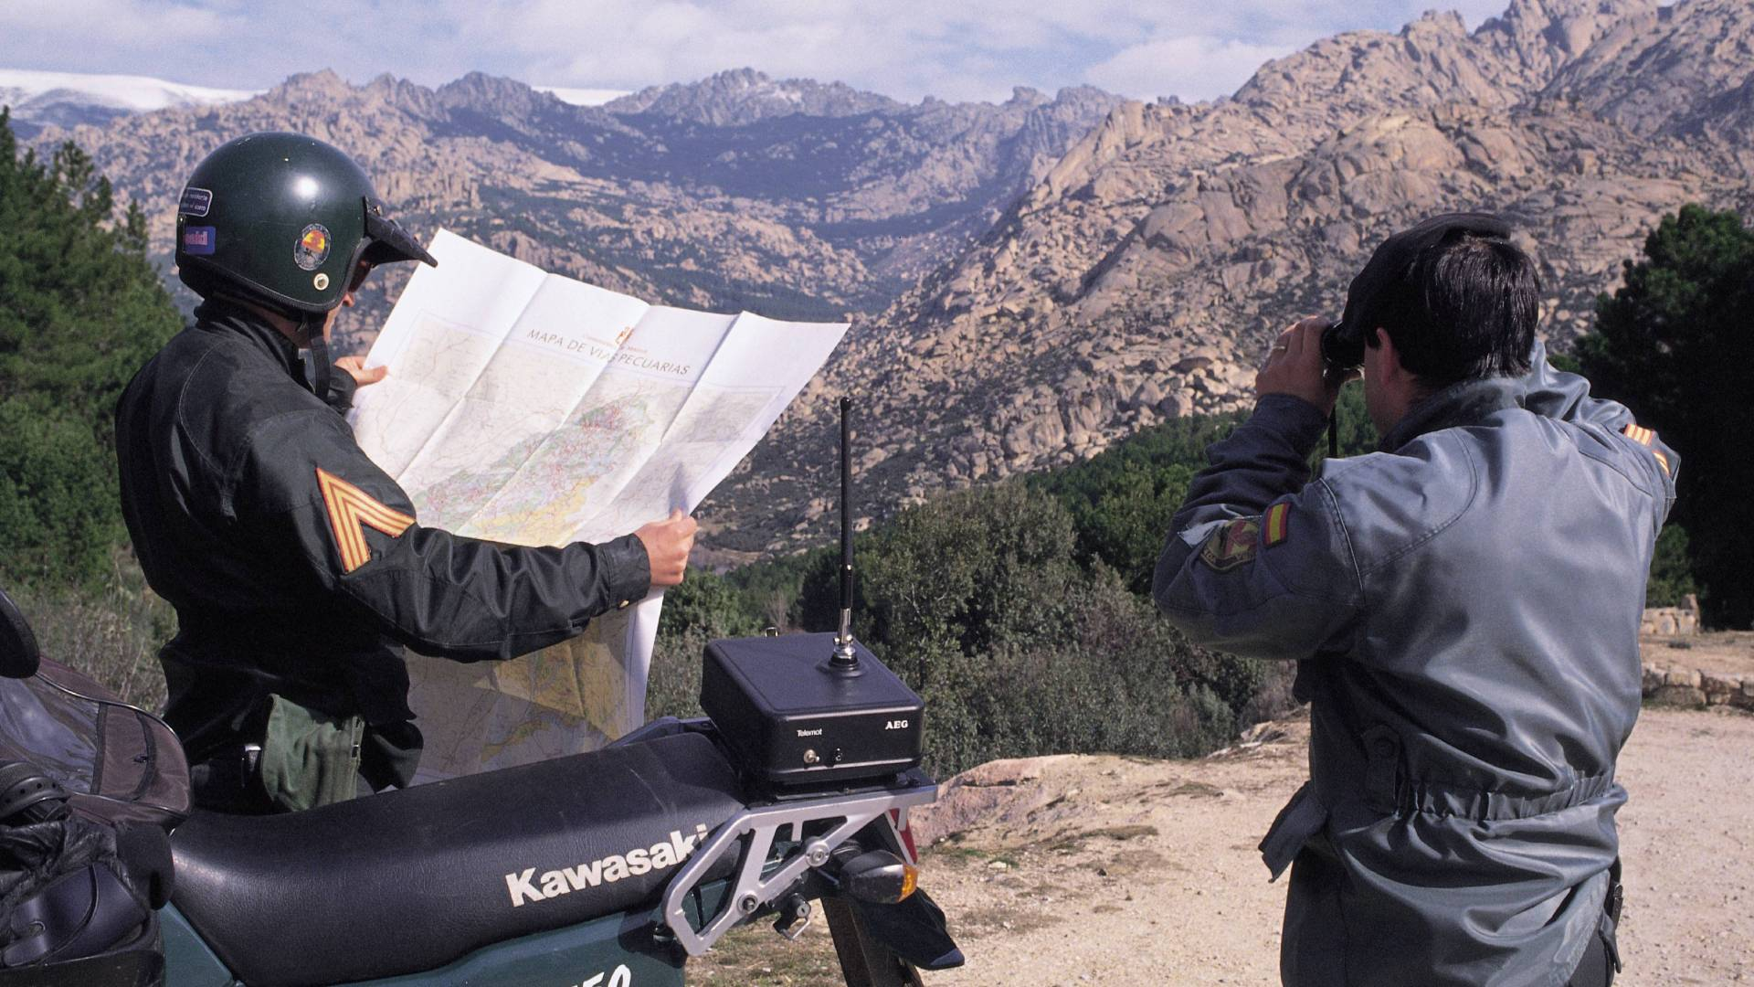

SEPRONA Y OPERACIÓN OPSON
Historia
La Ley Orgánica 2/1986 de Fuerzas y Cuerpos de Seguridad del Estado encomienda a la Guardia Civil velar por la conservación de la naturaleza y el medio ambiente.
En consecuencia, la Orden General nº 72 de 21 de junio de 1988 crea el Servicio de Protección de la Naturaleza (SEPRONA), como respuesta especializada de la Guardia Civil al mandato constitucional de garantizar el derecho de los ciudadanos a disfrutar de un medio ambiente adecuado así como el deber de conservarlo.

Slide 19
SEPRONA Y OPERACIÓN OPSON
Misión
La misión del SEPRONA es con carácter general velar cumplimiento de las Leyes y disposiciones generales, ejecutando las órdenes que reciban de las Autoridades, en el ámbito de sus respectivas competencias.

Slide 20
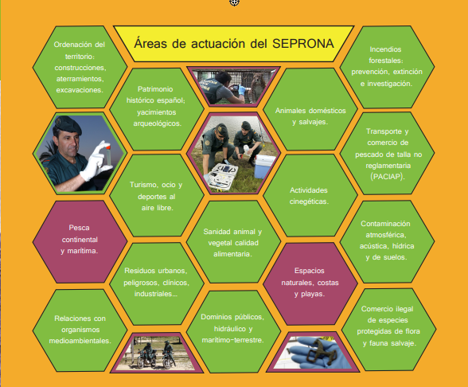
SEPRONA Y OPERACIÓN OPSON
Misión Específica

Slide 21
GUARDIA CIVIL & OPERACIÓN OPSON
Organización y estructura
El Servicio de Protección de la Naturaleza cuenta en su Órgano Central con la Unidad Central Operativa Medioambiental (UCOMA), que apoya a las unidades territoriales en operaciones de especial importancia.
En cada Provincia el Servicio cuenta con UPRONAS, compuestas por:
  Oficina Técnica: Coordina y apoya a las demás unidades provinciales.
  Equipos de Protección de la Naturaleza: son las unidades encargadas de la detección, cuantificación e investigación de las agresiones al medio ambiente.
  Patrullas de Protección de la Naturaleza: constituyen las Unidades básicas de protección medioambiental, desarrollando su función tanto en el ámbito rural como urbano, les corresponde la prevención, vigilancia y denuncia de cualquier agresión al medio ambiente.

Slide 22
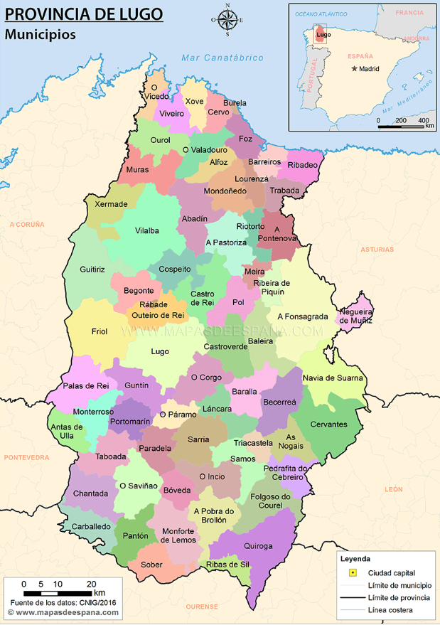
Distribución guardia civil seprona de lugo
Papronas Xove y Ribadeo
Paprona Villalba
Oficina Técnica
Equipo Investigación.
Pacprona- Patrulla de Comandancia
Paprona Baralla
Paprona Monforte de Lemos

Slide 23
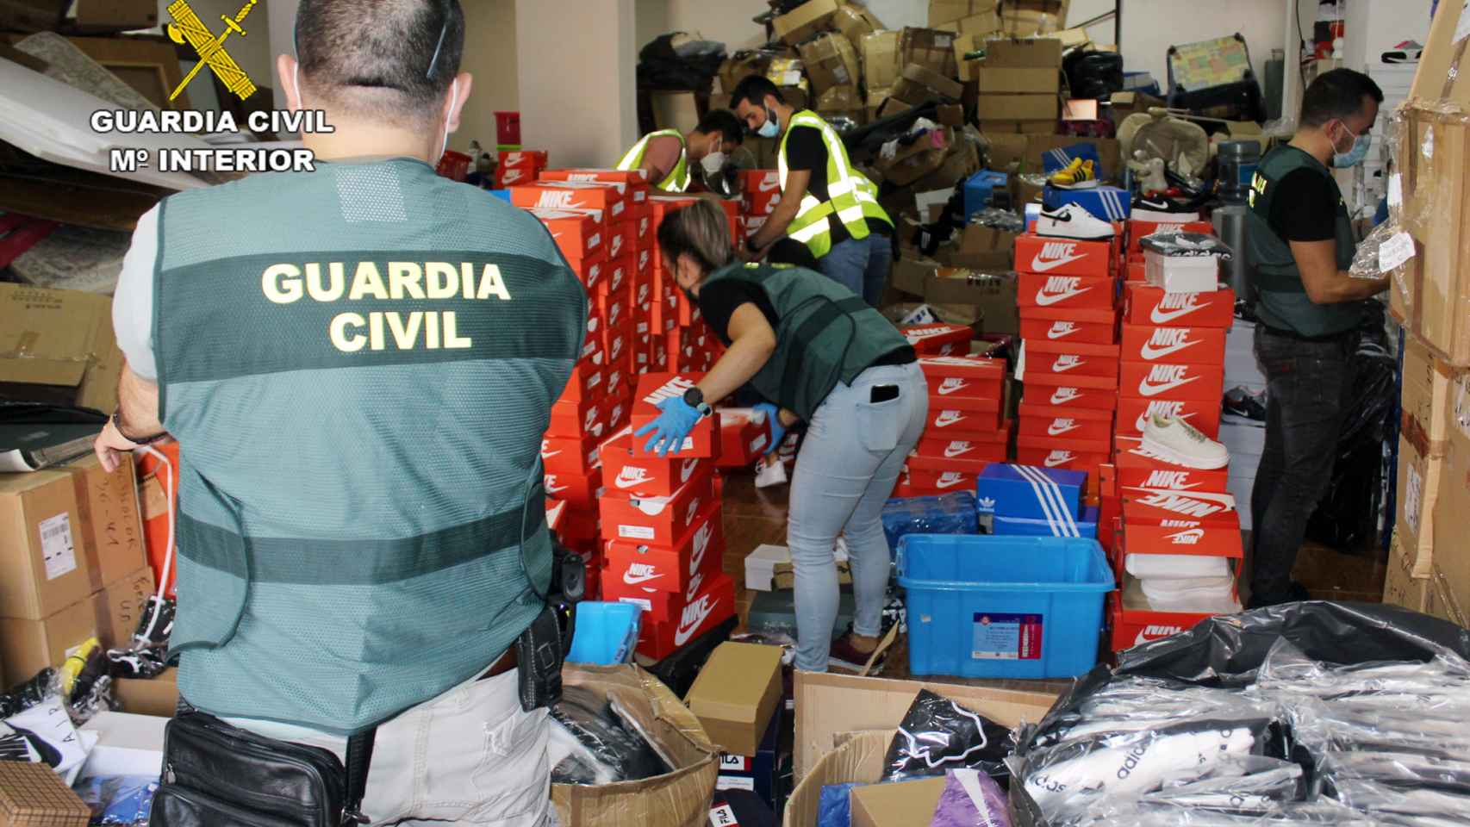
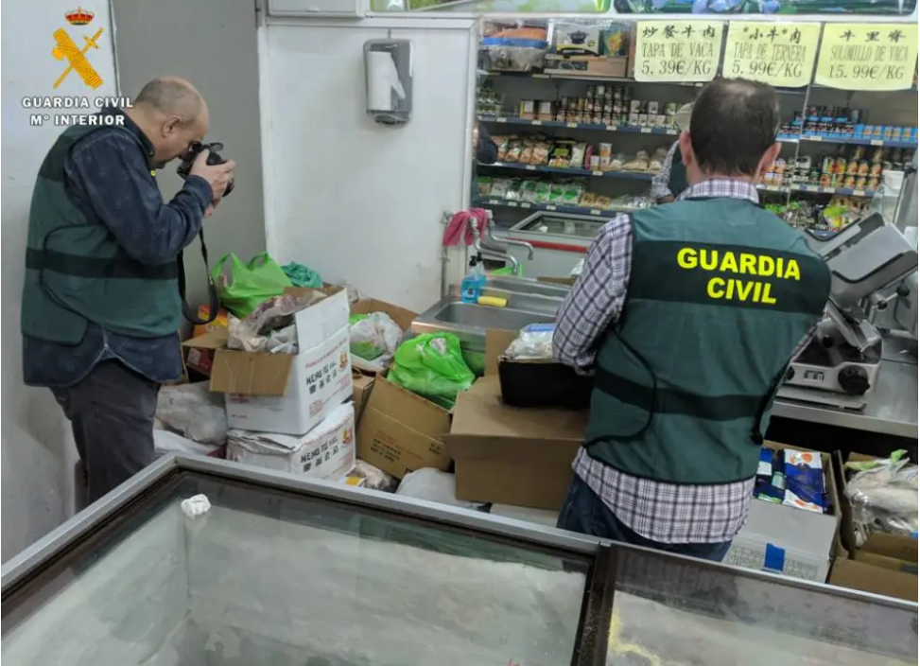
DESARROLLO OPERACIÓN OPSON
Fase pre-operativa o de preparación:
  Recopilación de inteligencia y análisis.
  Directrices e instrucciones.
  Identificación e investigación de responsables.
  Establecimiento de contactos con Organismos públicos y privados.
Fase de Explotación:
  Inspecciones.
  Control e inspección del transporte.
  Control aduanero.
  Denuncias, instrucción de diligencias, Incautaciones, Imputaciones, detenciones.

Slide 24
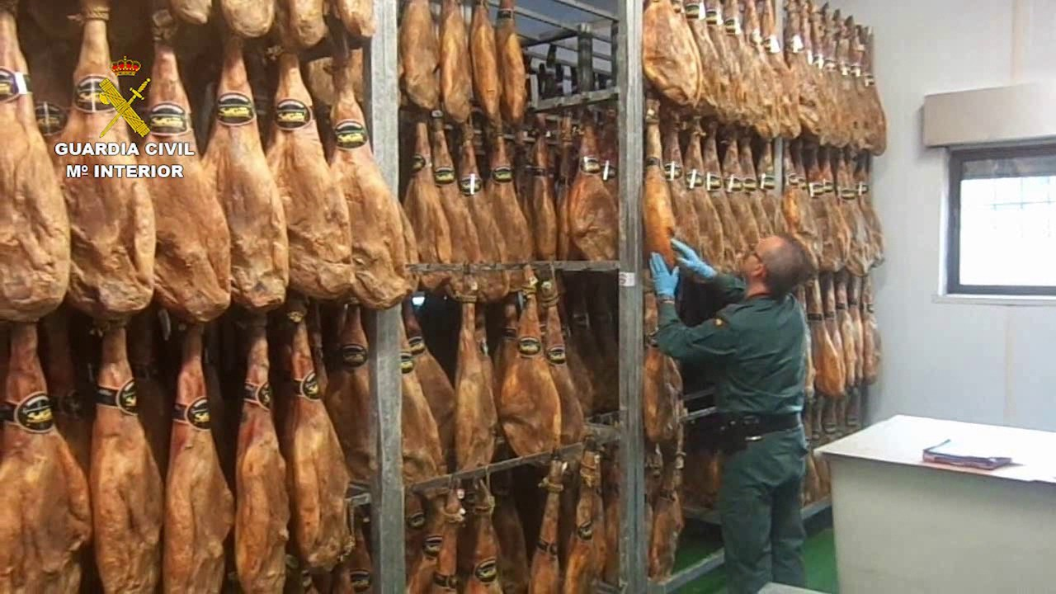
COLABORACIÓN PÚBLICA:
MAGRAMA: A través de la Dirección Gral. de la Industria Alimentaria.
AECOSAN (Agencia Española de Consumo. Seguridad alimentaria y Nutrición), FUSIÓN AESAN Y INC (Instituto Nacional de Consumo): Organismo dependiente del Ministerio de Sanidad.
ADMINISTRACIÓN AUTONÓMICA, cada comunidad autónoma dispone de su propio marco legal en el que se establece su composición, organización y sus normas de funcionamiento. Con carácter general, la gestión de sus respectivas competencias se realiza mediante las denominadas Consejerías, que como norma general son un espejo de lo que sucede a nivel central.
  Consejerías de Sanidad.
  Consejería de Empleo, Comercio y Emigración.
  Consellería do Medio Rural.
  Consejería de Economía e Industria.

Slide 25

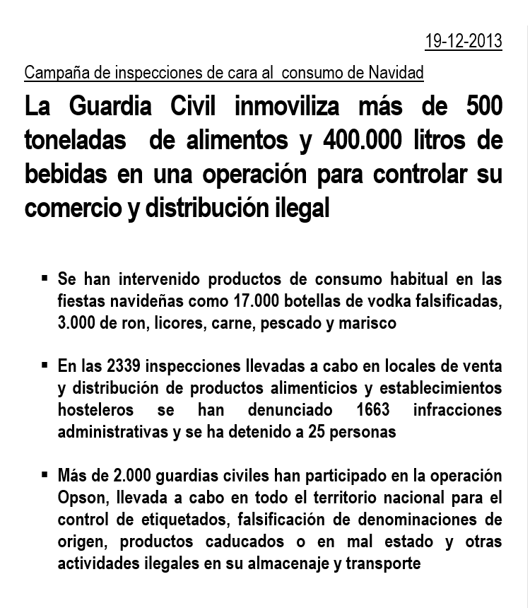
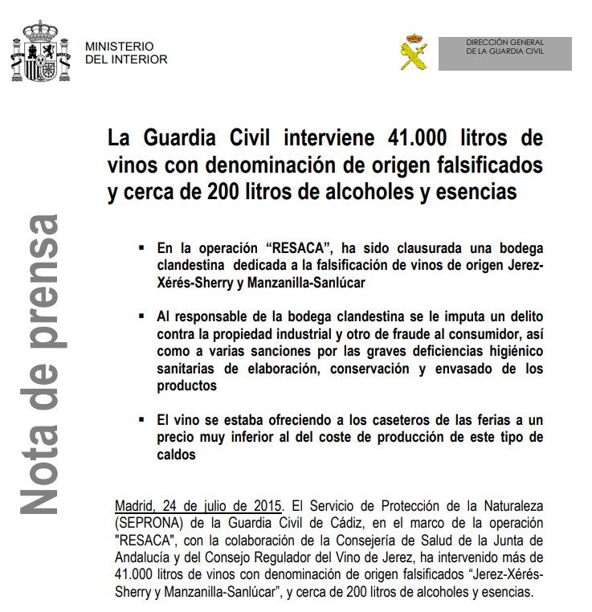
OPERACIONES NACIONALES

Slide 26

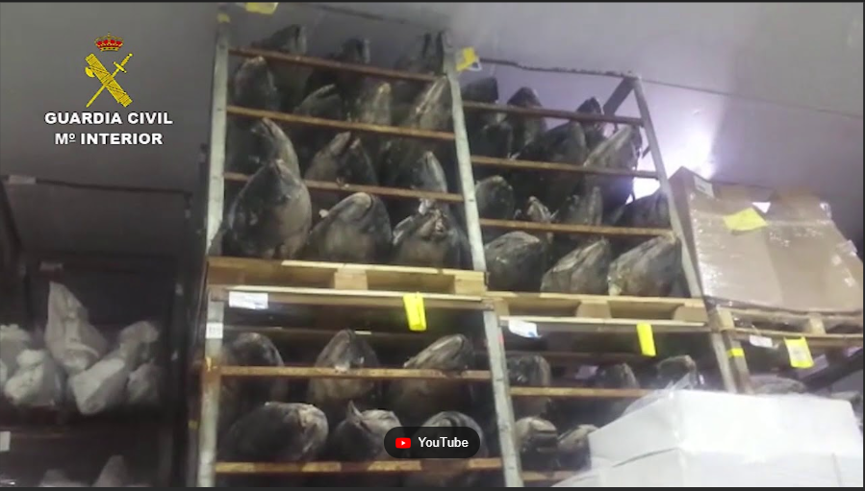
OPERACIONES NACIONALES

Slide 27
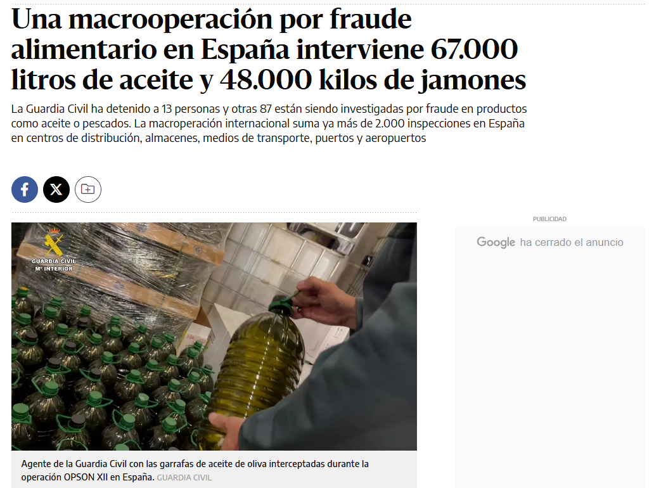
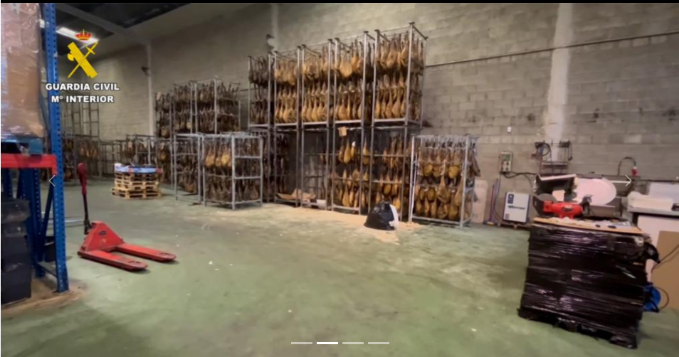
OPERACIONES NACIONALES

Slide 28
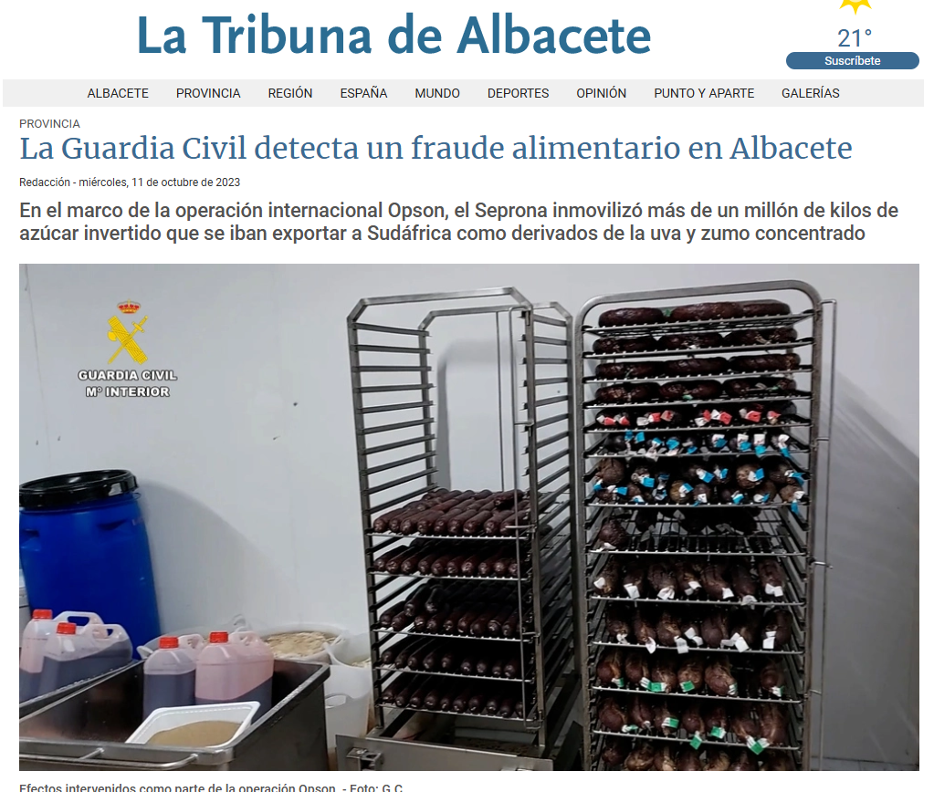
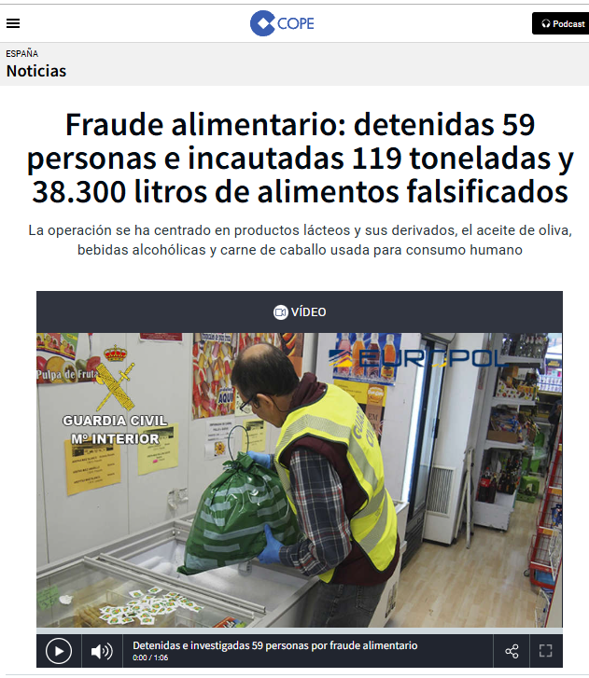
OPERACIONES NACIONALES

Slide 29
OPERACIONES SEPRONA
Operación Opson
Operación Cavall 2014
Operación Resaca 2015
Operación Calidad Alimentaria – Alimentos Beneficencia 2021
Operación Sekai 2022
Distribución internacional Aceite Adulterado 2023
Aceite falsificado 2023

Slide 30

MUCHAS GRACIAS
Sargento 1º José Braña Rodríguez
Jbranar@guardiacivil.es
696907668

